Slide 1
Hematuria: el estudio de un caso
Vega Vega C A, Coello Tora I, Aizpiri Antoñana L, Aliaga Ayuni C, Ladaria Sureda L, Peraire Lores M, Bauza Quetglas JL, Pieras Ayala E
Servicio de urología
hospital universitario son espases

Slide 2
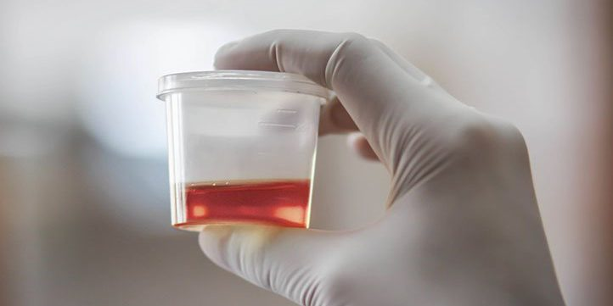
Introducción
La hematuria es un signo clínico que aparece en una gran variedad de patologías.
Es importante tener en cuenta los diagnósticos diferenciales cuándo se presenta un caso.

Slide 3
Presentación del caso
Mujer de 75 años
Dolor cólico en fosa renal derecha + orina clara con coágulos
CÓLICO RENAL

Slide 4
Presentación del caso
Analítica: Hb 13,1 gr/dl,
Creatinina 0,83 mg/dl
Imágenes
Pruebas complementarias

Slide 5
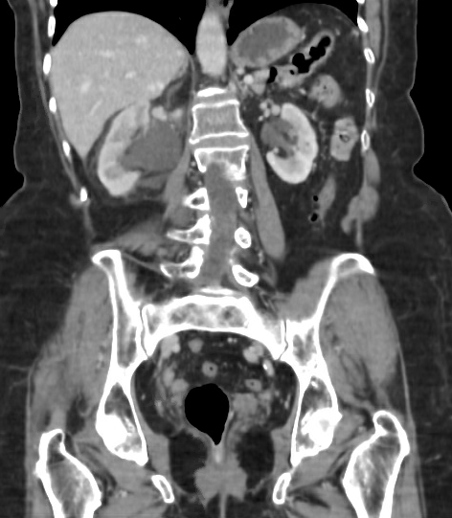
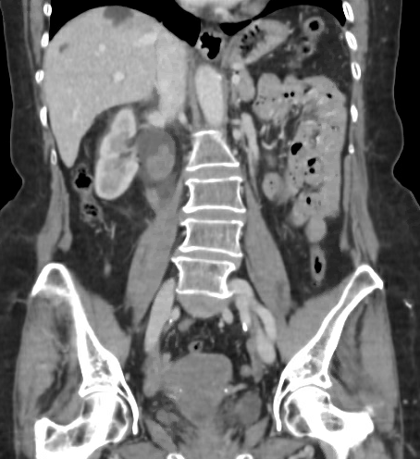
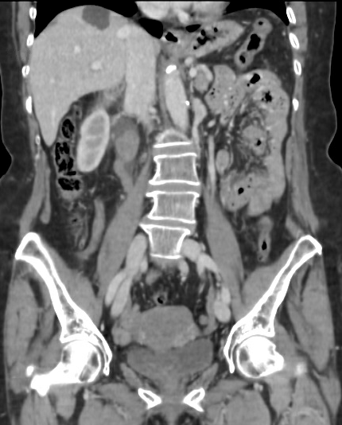
Presentación del caso
TUMOR DE VÍA URINARIA ALTA

Slide 6
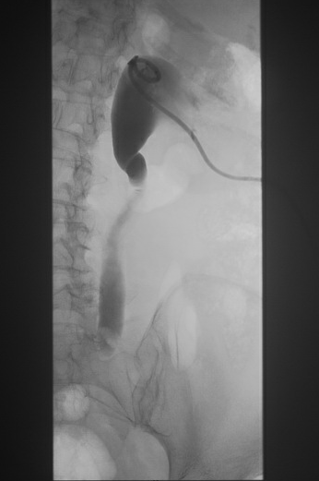
Presentación del caso
* Hematuria franca con anemización progresiva
* Empeoramiento de función renal + hidronefrosis
EVOLUCIÓN
NEFROSTOMÍA
CISTOSCOPIA
CITOLOGÍA DE ORINA

Slide 7
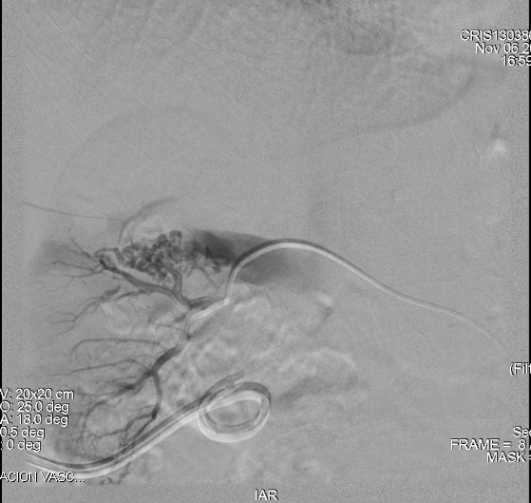
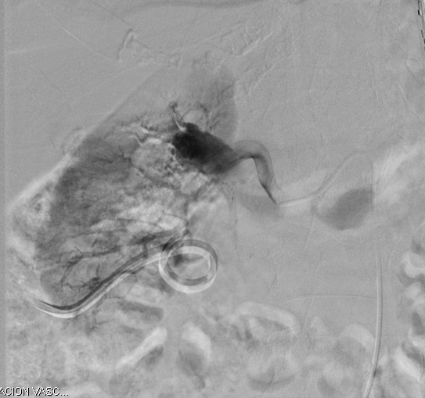
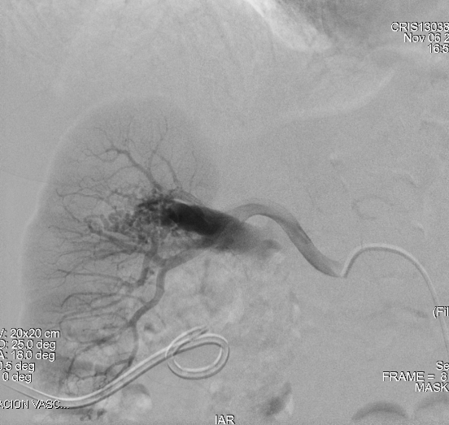
Presentación del caso
EVOLUCIÓN
* Anemización con necesidad de transfusión de hematíes
ANGIOGRAFÍA
MALFORMACIÓN
ARTERIOVENOSA (MAV)
RENAL
EMBOLIZACIÓN

Slide 8
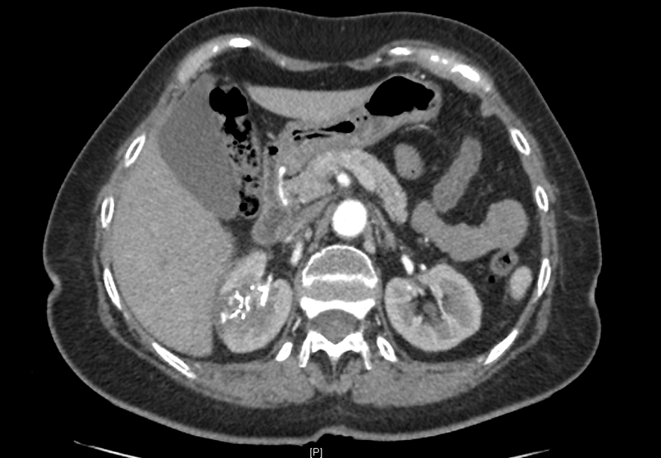
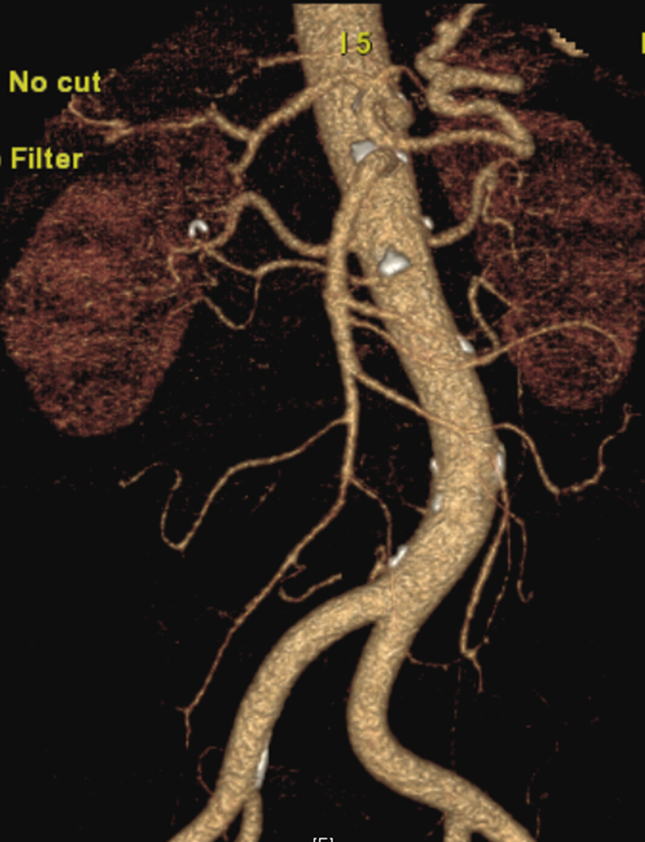
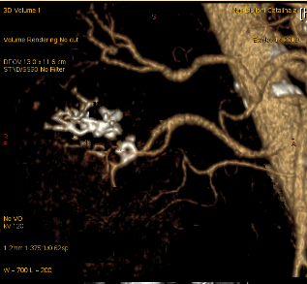
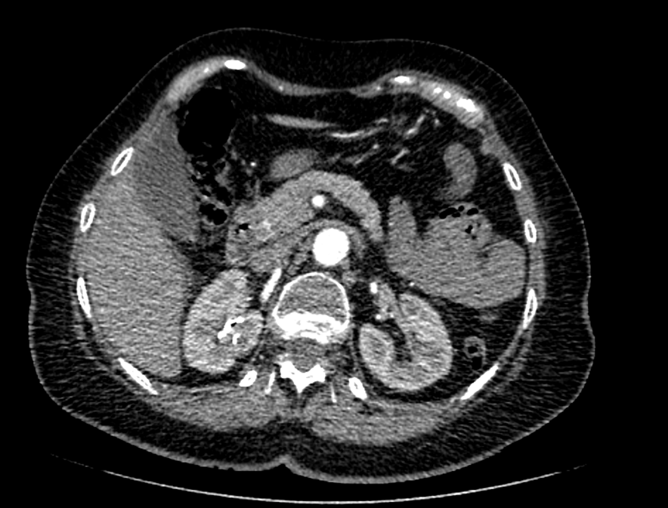
Presentación del caso
6 meses post embolización
* Sin nuevos episodios de sangrado
* Hemoglobina estable
* Función renal estable (creatinina alrededor 0,7 mg/dl)
1 semana post embolización
SEGUIMIENTO

Slide 9
Conclusiones
Las MAV renales tienen baja prevalencia.
Asintomáticas o de clínica variable. Hematuria es la presentación más frecuente. → Desafío diagnóstico.
La Angiografía es la principal herramienta diagnóstica y terapéutica
El tratamiento endovascular es seguro, efectivo y poco invasivo, por lo que es, actualmente, el tratamiento de elección.

Slide 10
Muchas gracias

